Slide 1


Programação Competitiva
Maratona de Programação
Grupo de Estudos para a Maratona de Programação:
Diego Dantas
Felipe Cardoso
Jeremias Abreu
Carlos Dias
Flávio Mendes

Slide 2

Sejam bem-vindos
à UFPA!!

Slide 3
Agenda
Programação Competitiva
01
Maratona de Programação
02
Como começar?
03
GEMP
04
Informações de Contato
05

Slide 4
PROGRAMAÇÃO
COMPETITIVA

Slide 5
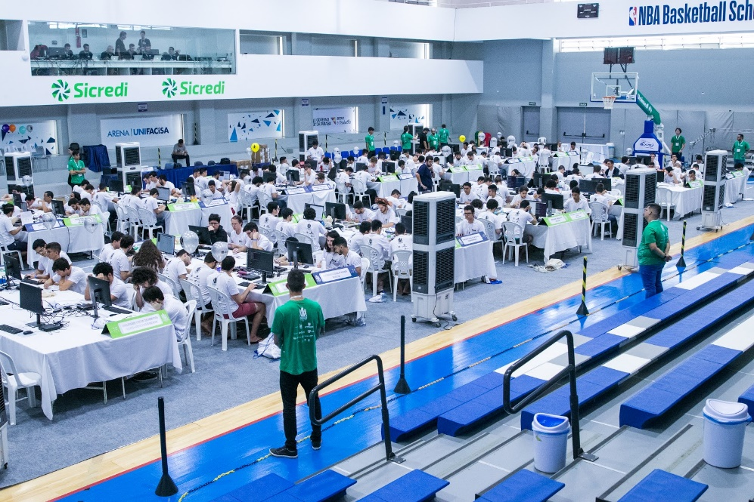
Programação competitiva
O que é programação competitiva?
“Competitive programming is solving well-defined problems by writing computer programs under specified limits”
O que iremos programar?
- Problemas clássicos da computação
- Matemática
- Teoria dos grafos
- Geometría computacional
- E muito mais...

Slide 6
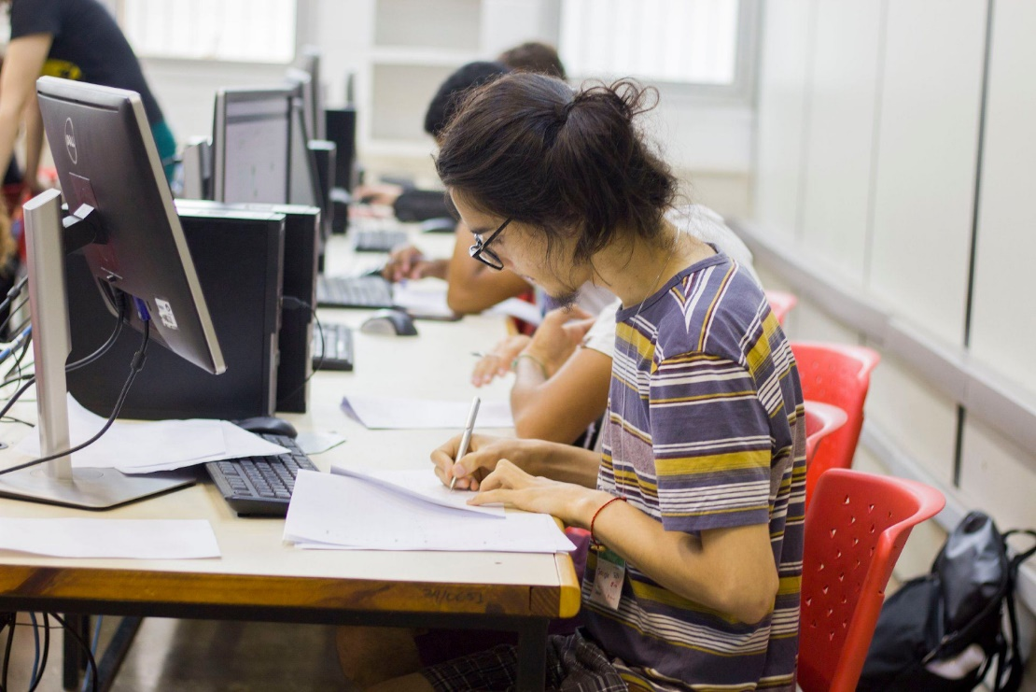
Programação competitiva
Porque devo participar?
- Desenvolvimento de habilidades importantes
- Maior oportunidade de
emprego nas big techs
- Solucionar problemas
complicados é divertido!

Slide 7
MARATONA DE PROGRAMAÇÃO

Slide 8


Maratona de programação
Principal competição do Brasil
Times compostos por 3 alunos competidores e um técnico (e opcionalmente um competidor reserva)
13 problemas para 5 horas de prova
C/C++, Python, Java e Kotlin
Soluções corrigidas por juízes online
Ganha quem resolver o maior número de problemas no menor tempo possível!

Slide 9
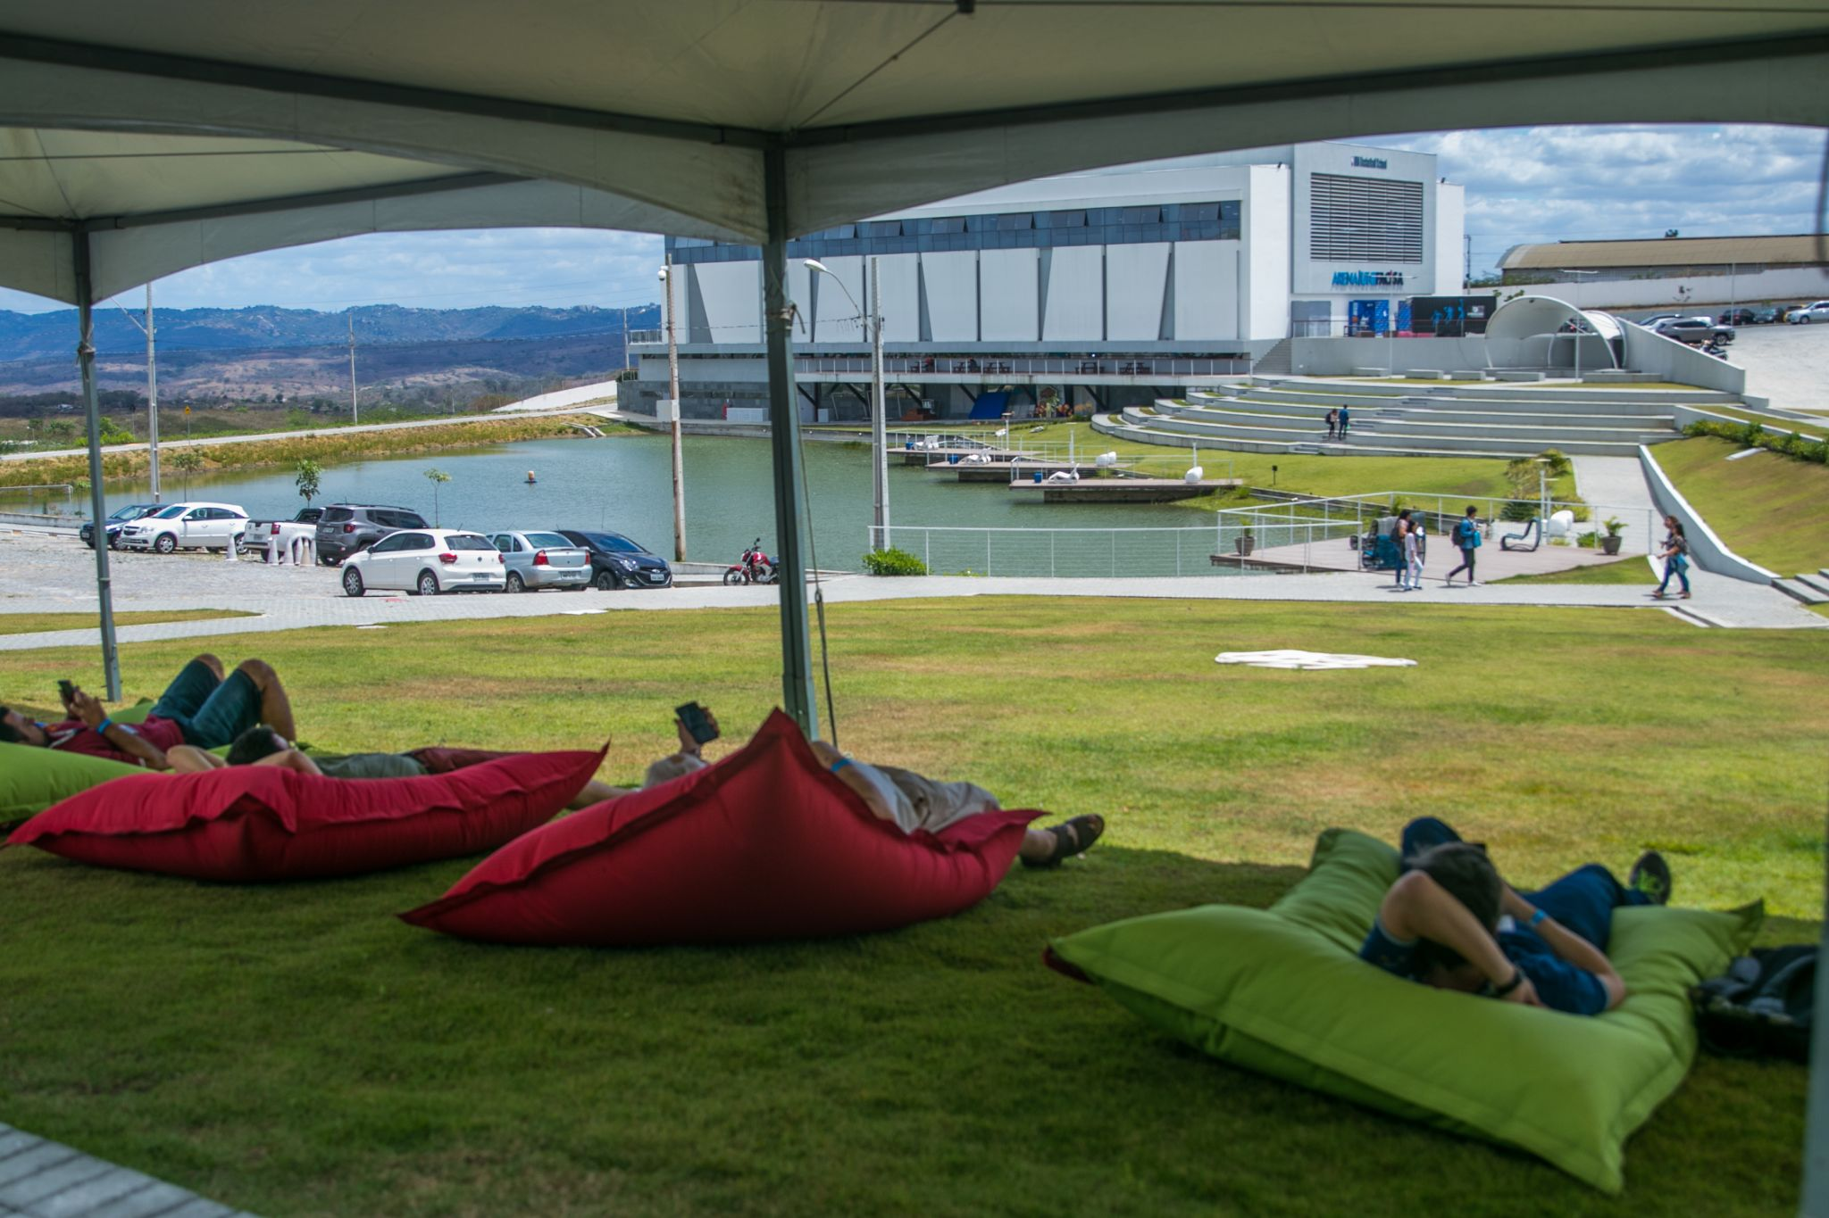
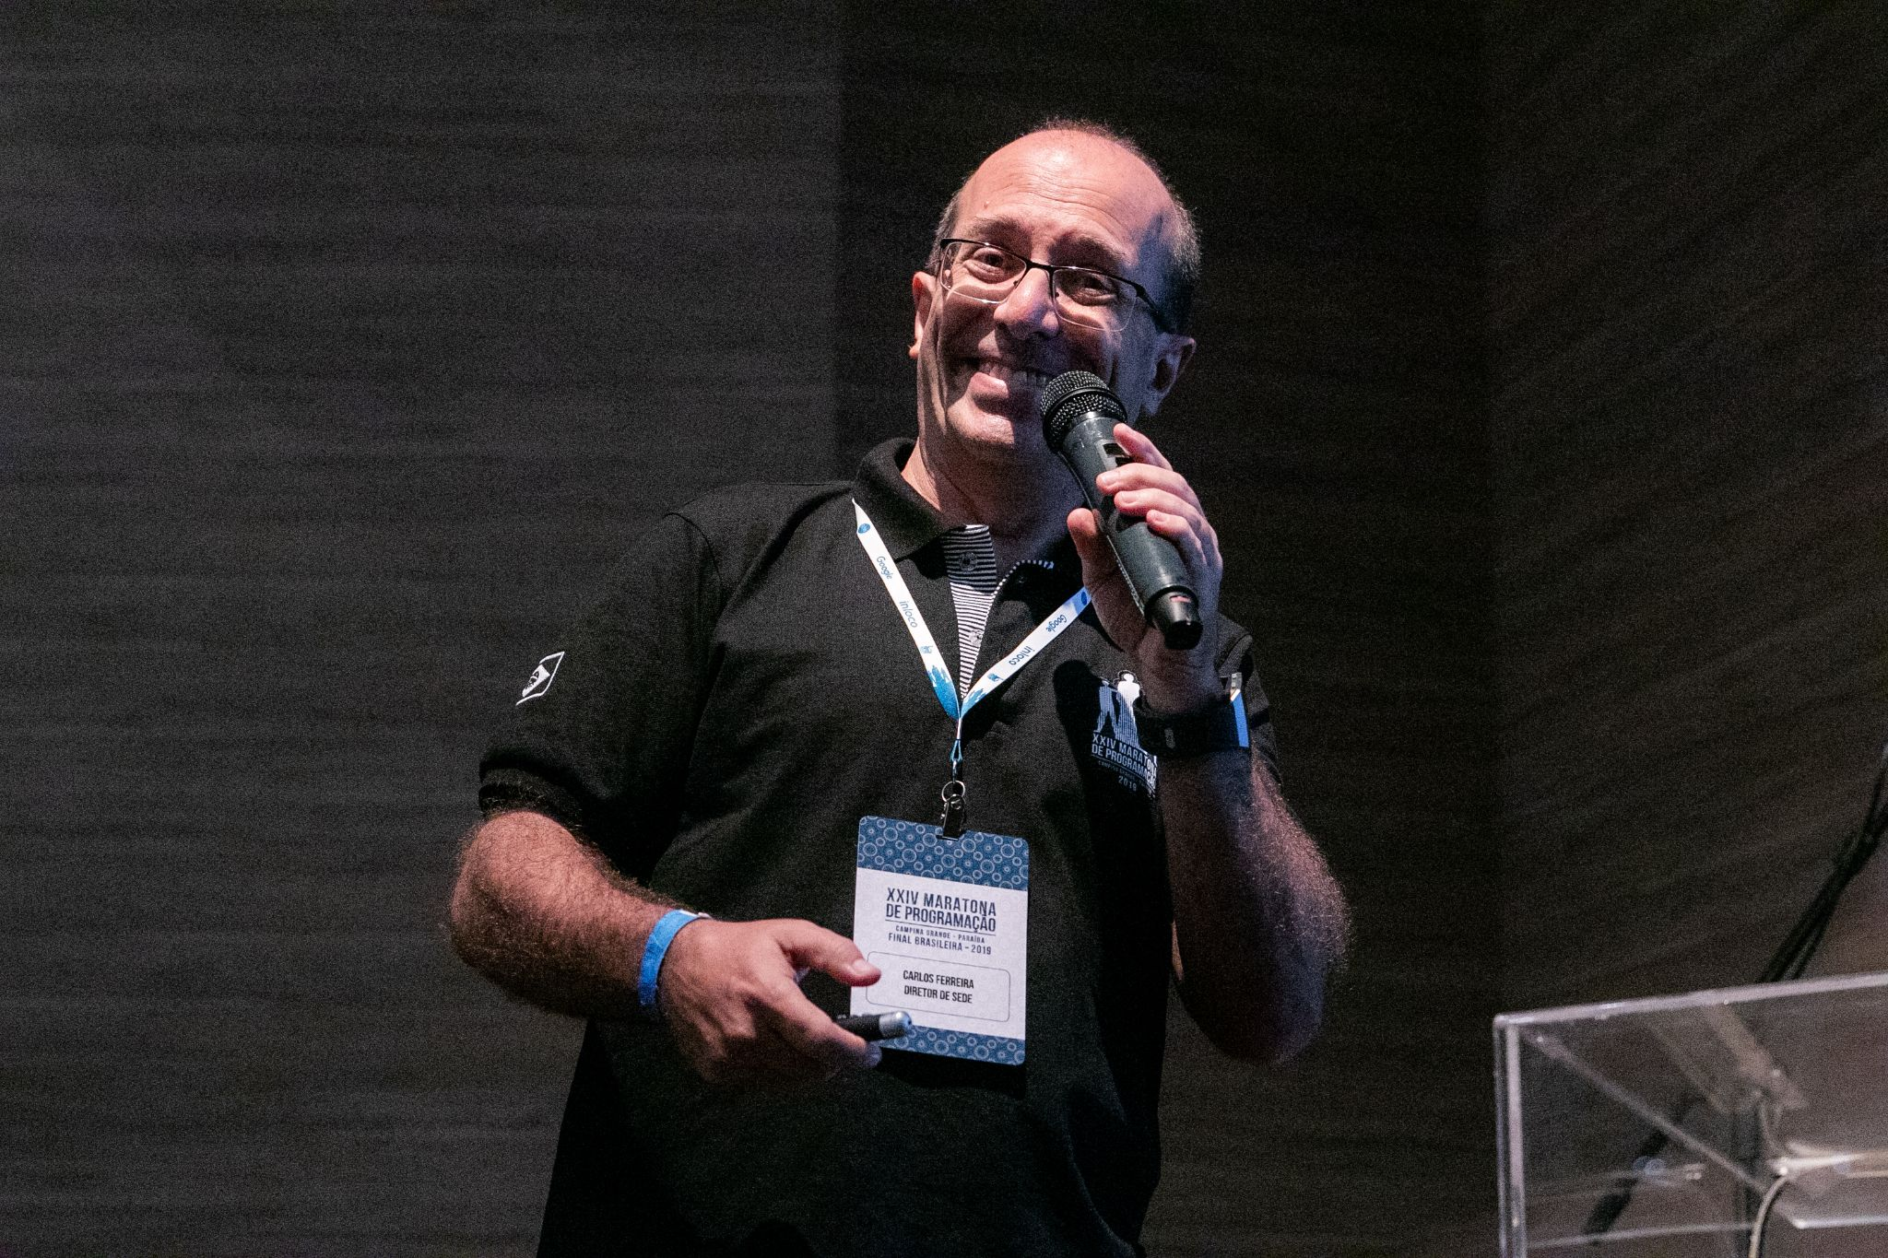
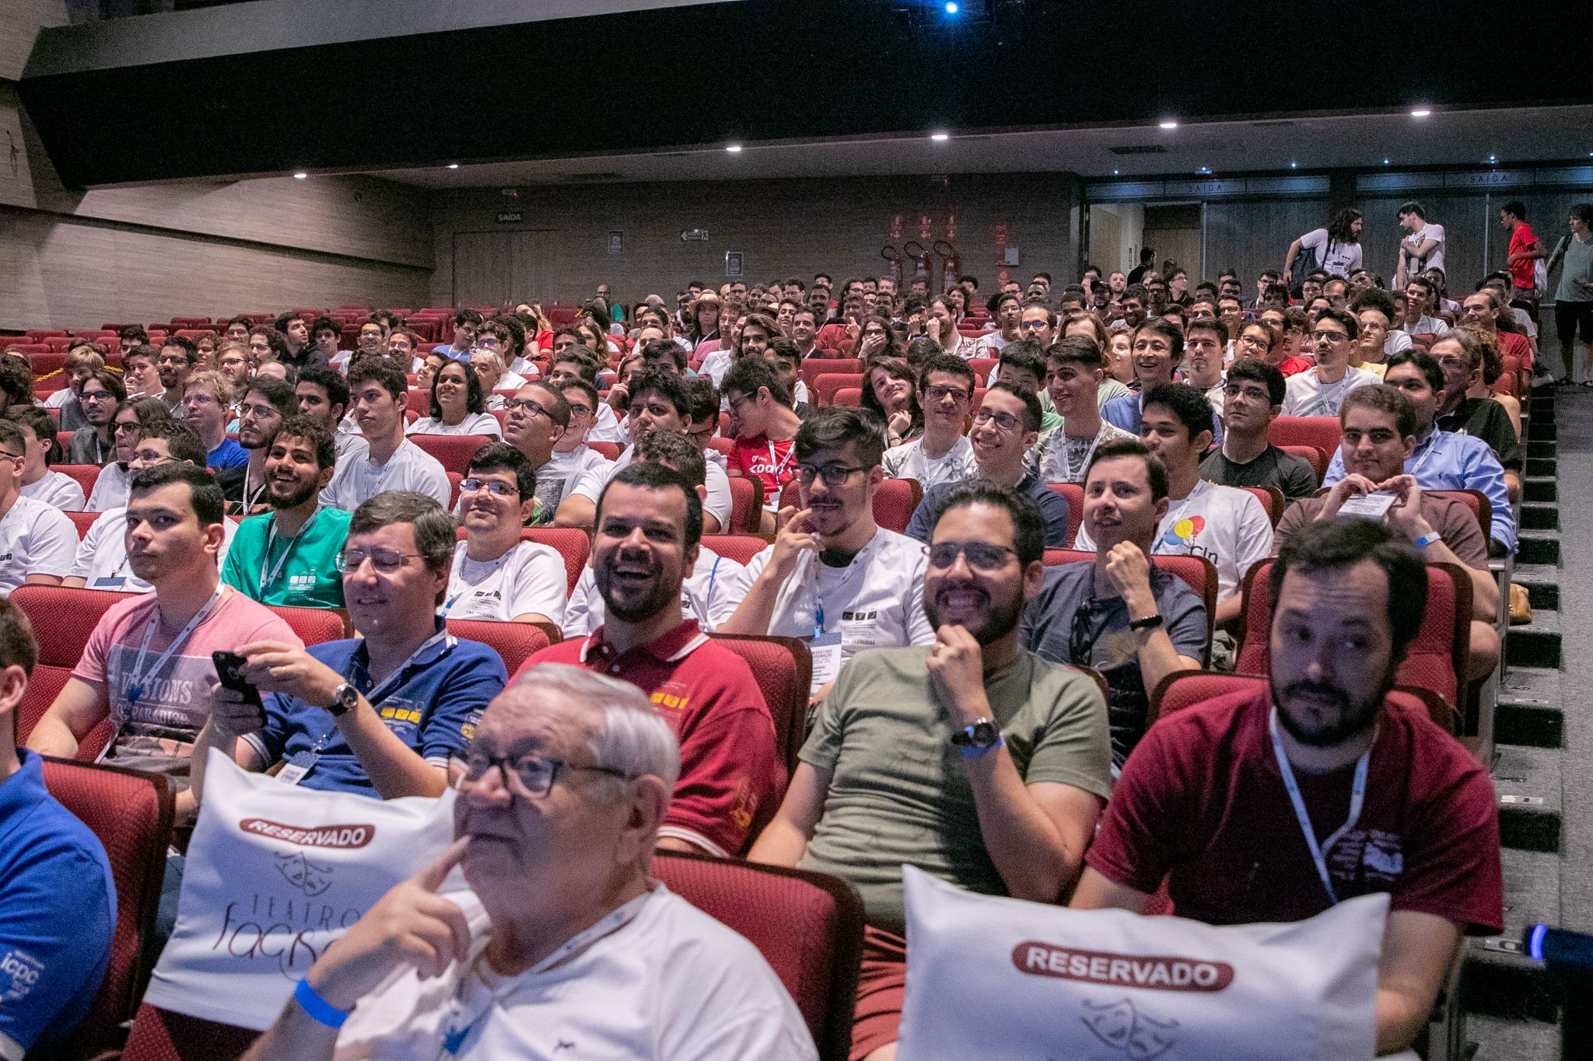
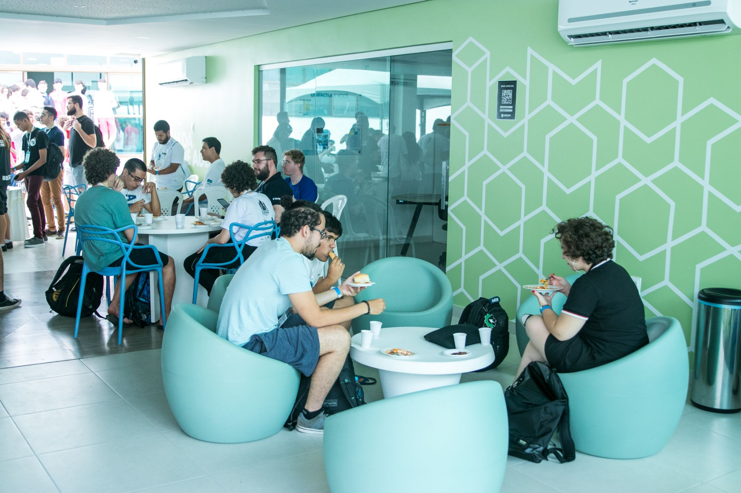

Slide 10
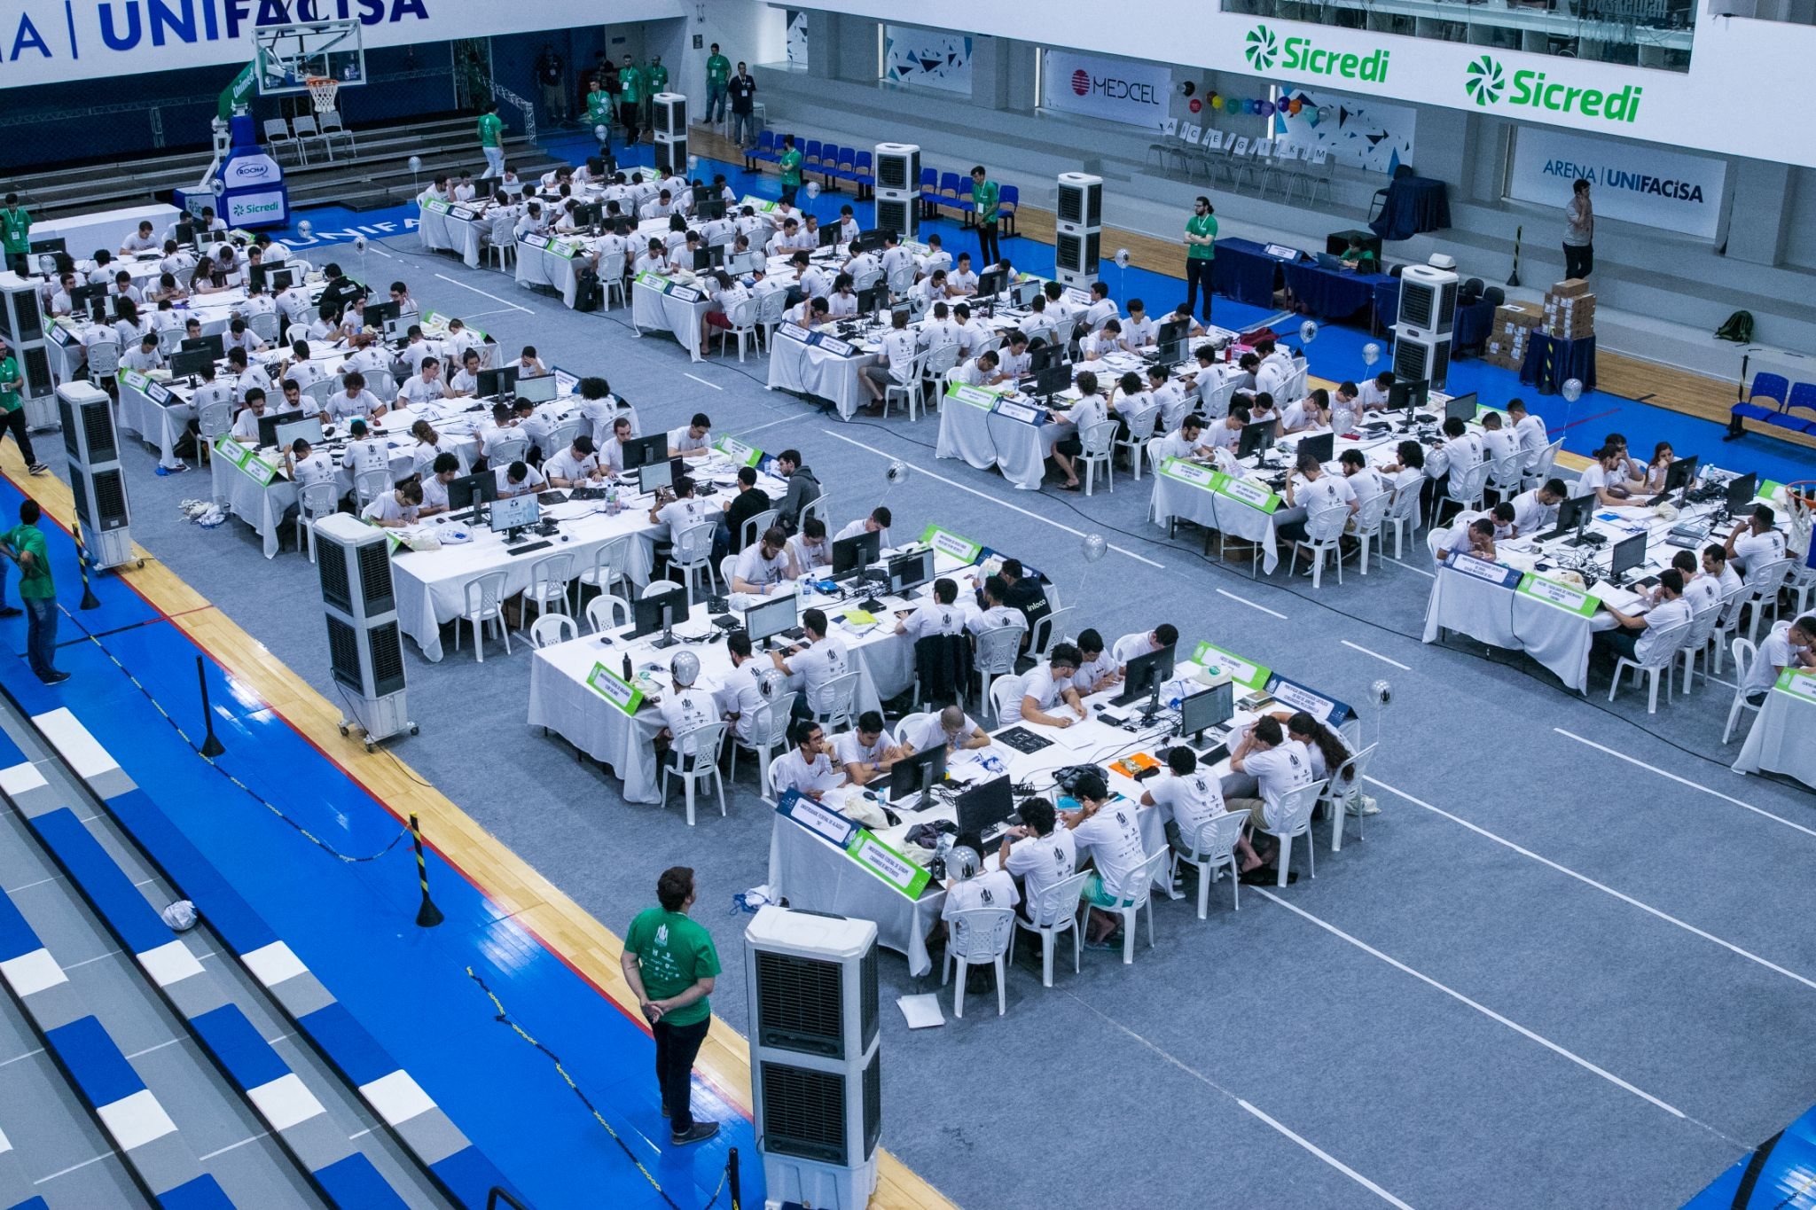
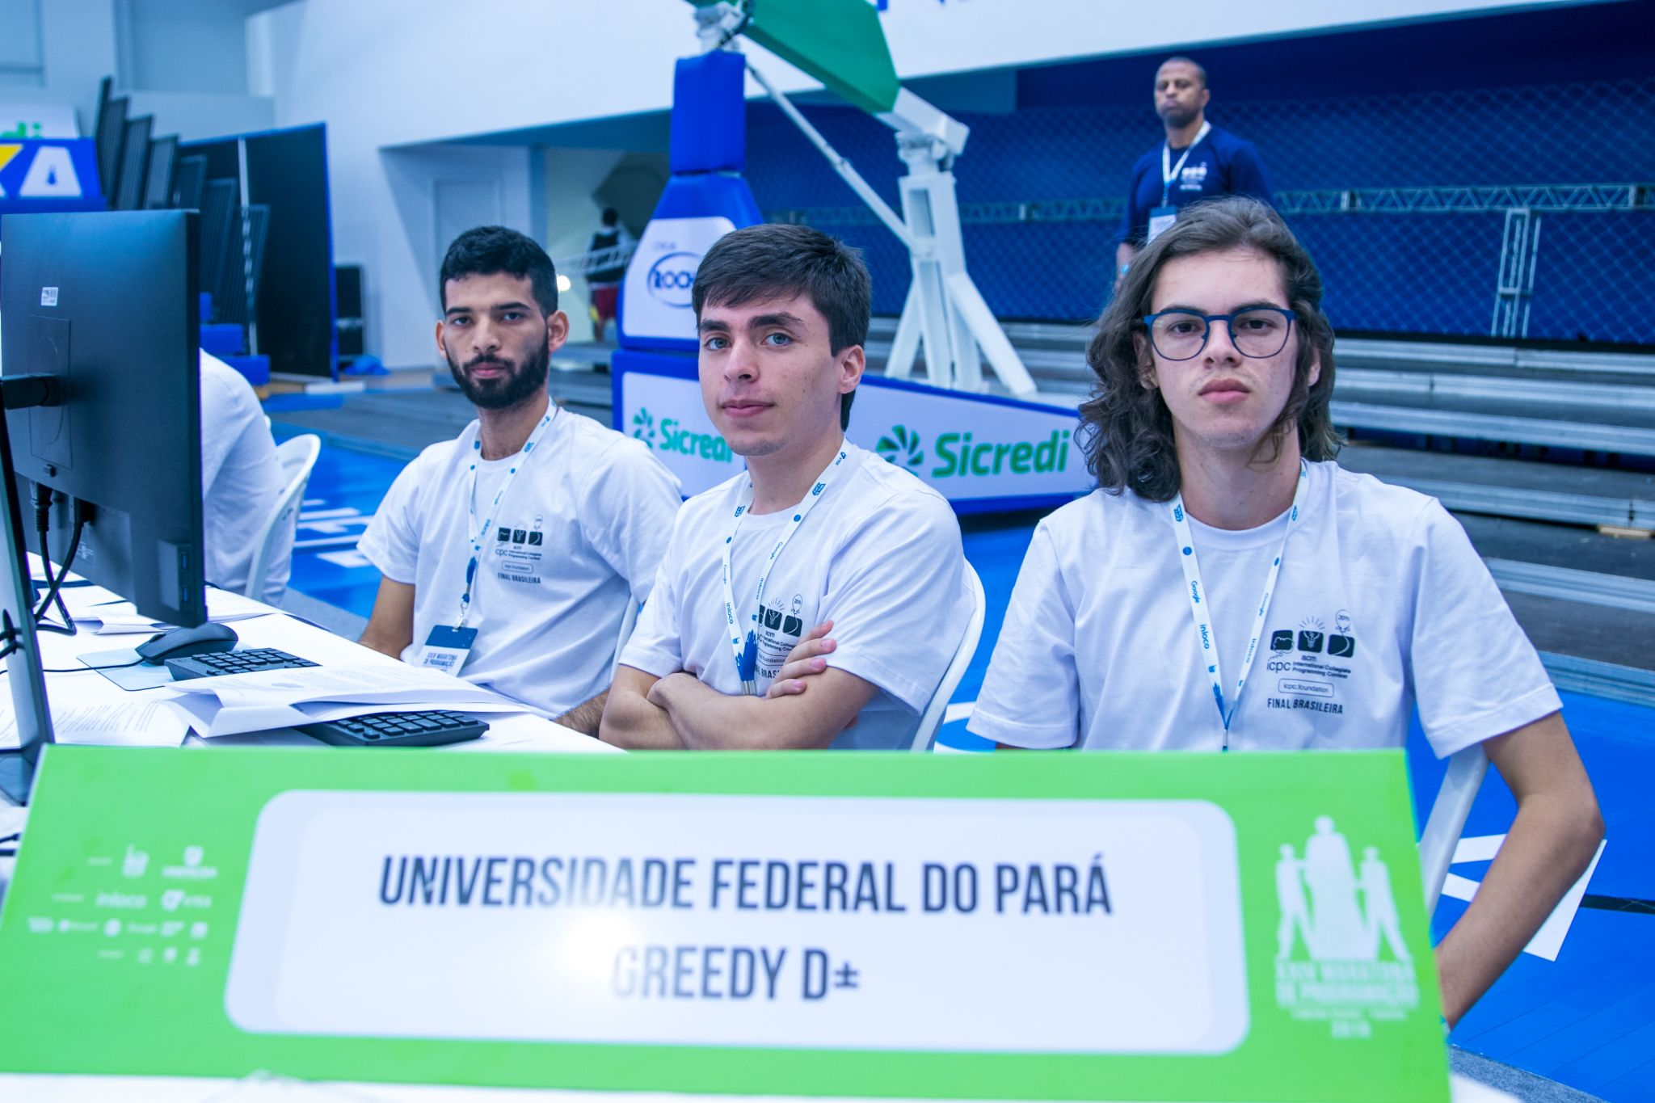

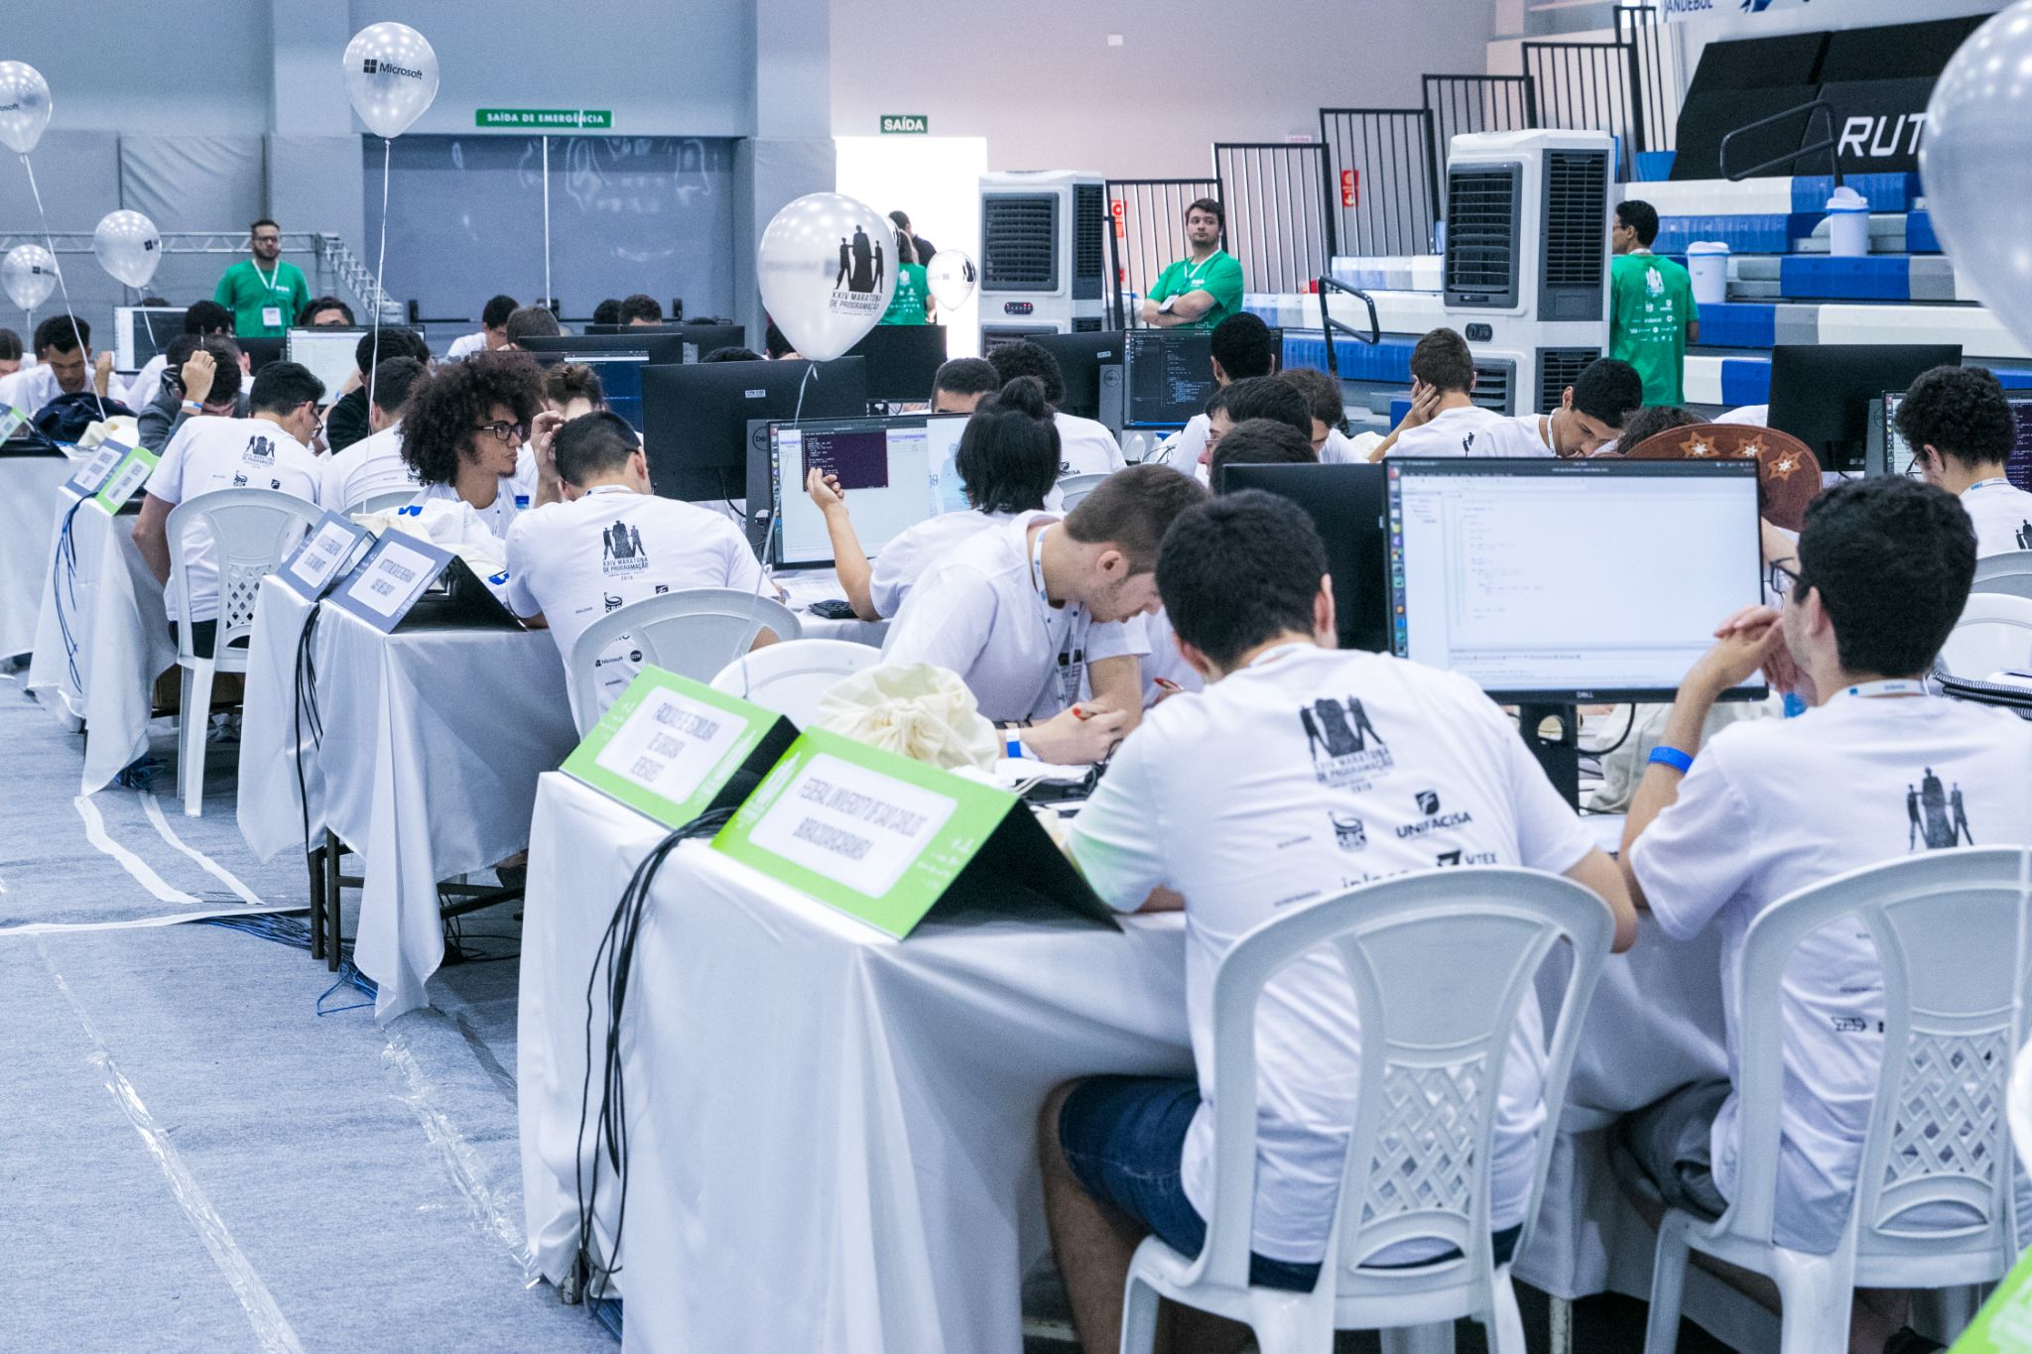

Slide 11

XXIII Olimpíada Brasileira de Informática
Do quarto ano do Ensino Fundamental até o primeiro ano do Ensino Superior, todos podem participar
Competição individual
C/C++, Python, Java e Kotlin
Soluções corrigidas por juízes online
Excelente porta de entrada!

Slide 12
POR ONDE E COMO COMEÇAR?

Slide 13
Fluxo Básico de Aprendizado:
Paradigmas de resolução
de problemas
Estruturas de dados
Noções de Organização e Eficiência
Técnicas de Programação.
Programação básica
Algoritmos de Grafos
Conhecimento dos recursos da linguagem.
Modelagem Computacional

Slide 14

Neps Academy
O Neps Academy é um espaço criado para ajudar, principalmente, quem está cursando (ou quer cursar) um curso de graduação em Ciências da Computação, Engenharia da Computação, Analise de Sistemas, Sistemas de Informação e afins.

Slide 15
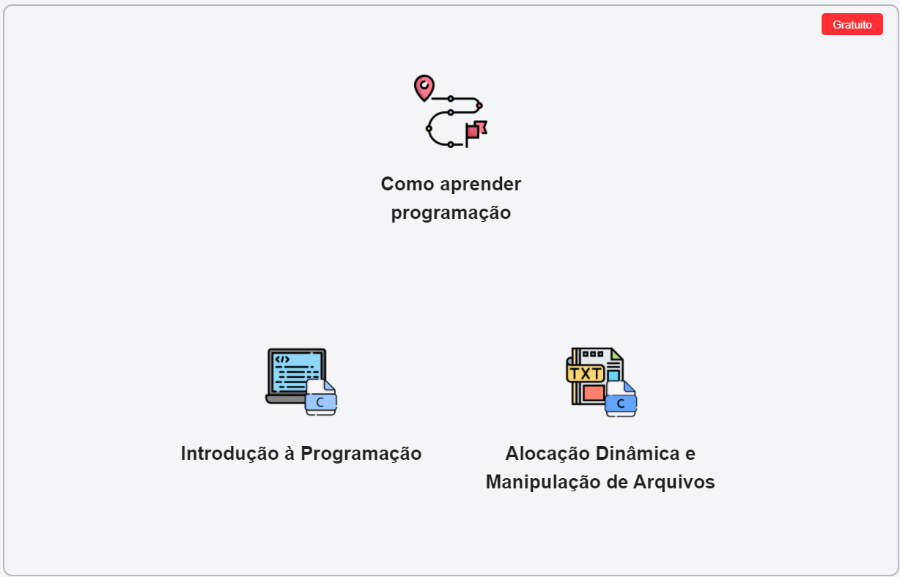

Slide 16
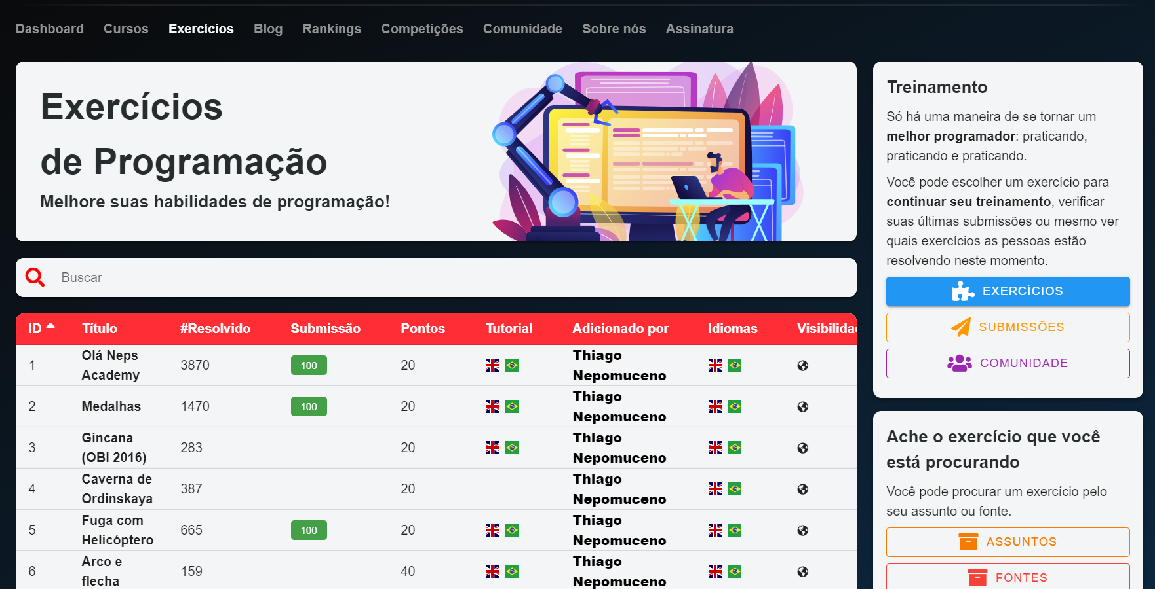

Slide 17

URI ONLINE JUDGE
O URI Online Judge é um repositório de problemas de programação. Os problemas são separados por tópicos (iniciante, ad-hoc, strings, etc) e por dificuldade, variando de 1 a 10.

Slide 18
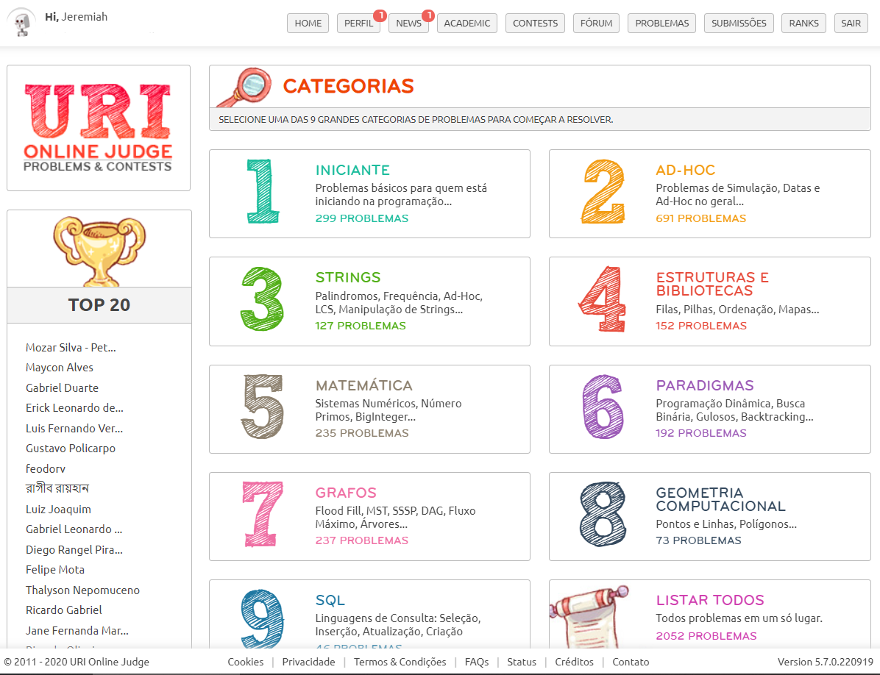

Slide 19

CODEFORCES
Codeforces é um site que hospeda competições de programação competitiva. É mantido por um grupo de “programadores competitivos” da Universidade ITMO, liderado por Mikhail Mirzayanov.

Slide 20
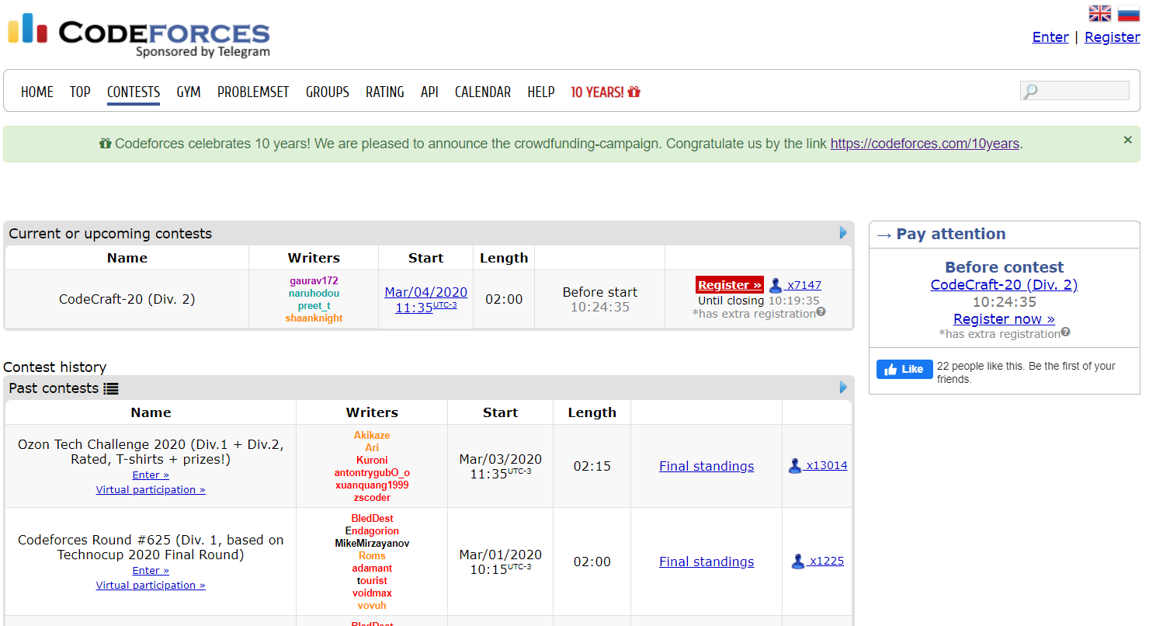

Slide 21
GEMP: Grupo de Estudos para a Maratona de Programação.
Objetivos:
Melhorar o desempenho da UFPA em competições de programação como, por exemplo, OBI e Maratona de Programação da SBC;
Expandir a comunidade de Programação Competitiva no Pará.

Slide 22
Histórico dos Integrantes do GEMP
Greedy D+
28º Lugar na Final Brasileira
Campeões da Maratona do Norte
Composição Atual
2018
2020
2019
O(pow(r*r, a))
38º Lugar
Medalhas na OBI
Sem TLE irmão
Classificado para a Final Brasileira (Julho/2021)

Slide 23
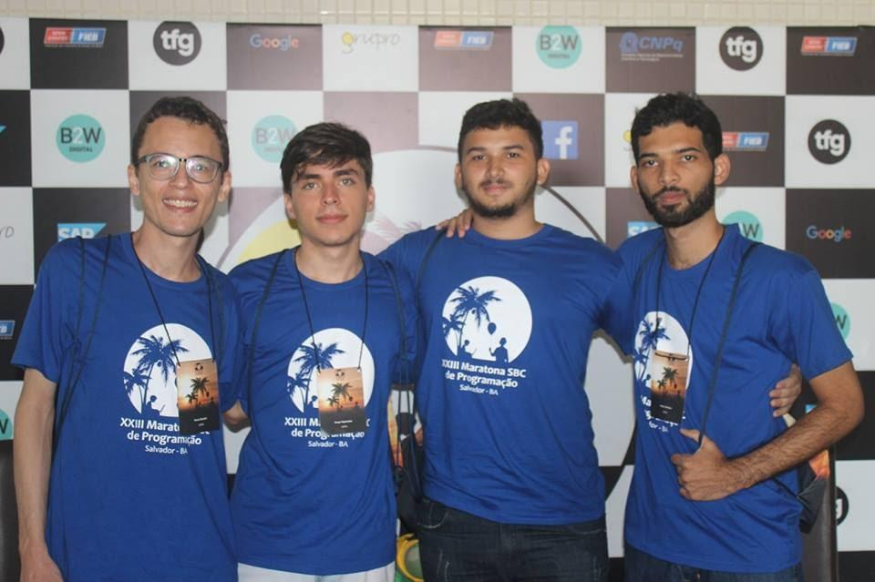
Time O(pow(r*r, a)) - 2018

Slide 24
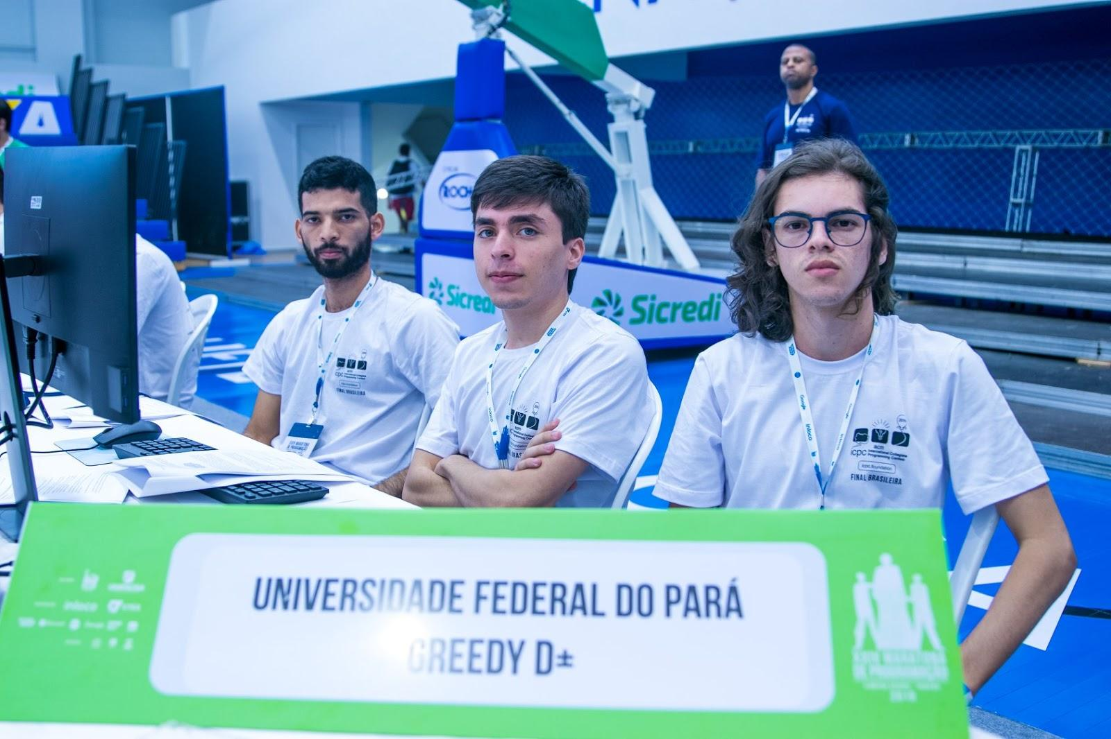
Time Greedy D+ - 2019/2020

Slide 25

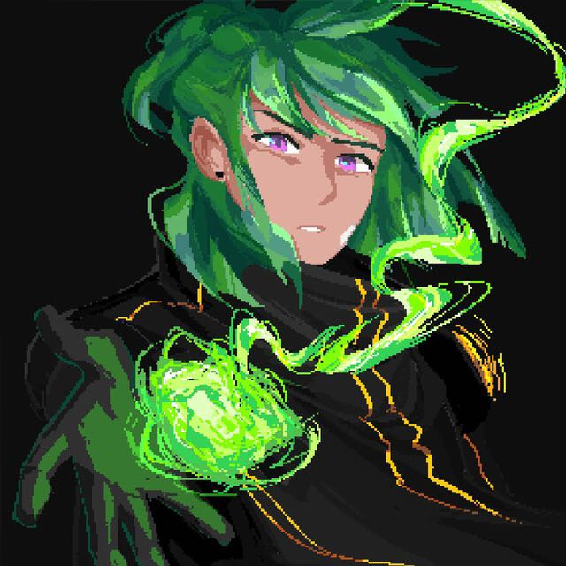


GEMP
Carlos “CarZ” Eduardo
Felipe “Rockett” Cardoso
Diego “Feelss” Dantas
Jeremias “JereGod” Abreu

Slide 26

Contato
@CallMeRockett (Felipe)
@diegodantasf (Diego)
@Jeremie99 (Jeremias)
@MrCarZ (Carlos)

Slide 27
Obrigado!

